Slide 1
Paralelização OpenMP baseada em evidências
Pipeline verificável, escalabilidade e limites de um Coordinator LLM
Lucas Nory Ulson · Ciência da Computação · PUCRS
Revisão para fortalecimento científico · 6 de novembro de 2026
Corpus, sessões e heldout concluídos; falhas e limites preservados.
VERSÃO REVISADA · evidências consolidadas
01/20
Notes:
Esta versão propõe um título compatível com o sistema implementado. Há uma LLM no Coordinator; os demais papéis são majoritariamente determinísticos. O roteiro preserva os resultados anteriores e incorpora corpus e sessões verificados. Os estados de diagnóstico e integração são apresentados em separado. Conferir o layout no PowerPoint antes da apresentação.

Slide 2
Pergunta central e contribuição delimitada
• Como ligar código, corretude empírica e desempenho à admissão de um candidato?
• O que acrescenta uma LLM quando a configuração admissível já foi selecionada?
• Contribuição: implementação auditável e avaliação crítica do recorte suportado.
• Diagnóstico offline é uma tarefa complementar, com protocolo próprio.
VERSÃO REVISADA · evidências consolidadas
02/20
Notes:
O objetivo inicial de reestruturação autônoma geral foi delimitado ao que é executável e verificável. Não alegamos ser o primeiro sistema híbrido com LLM e regras. A contribuição envolve o contrato implementado, a análise de escalabilidade e a identificação dos limites do Coordinator posterior ao Selector.

Slide 3
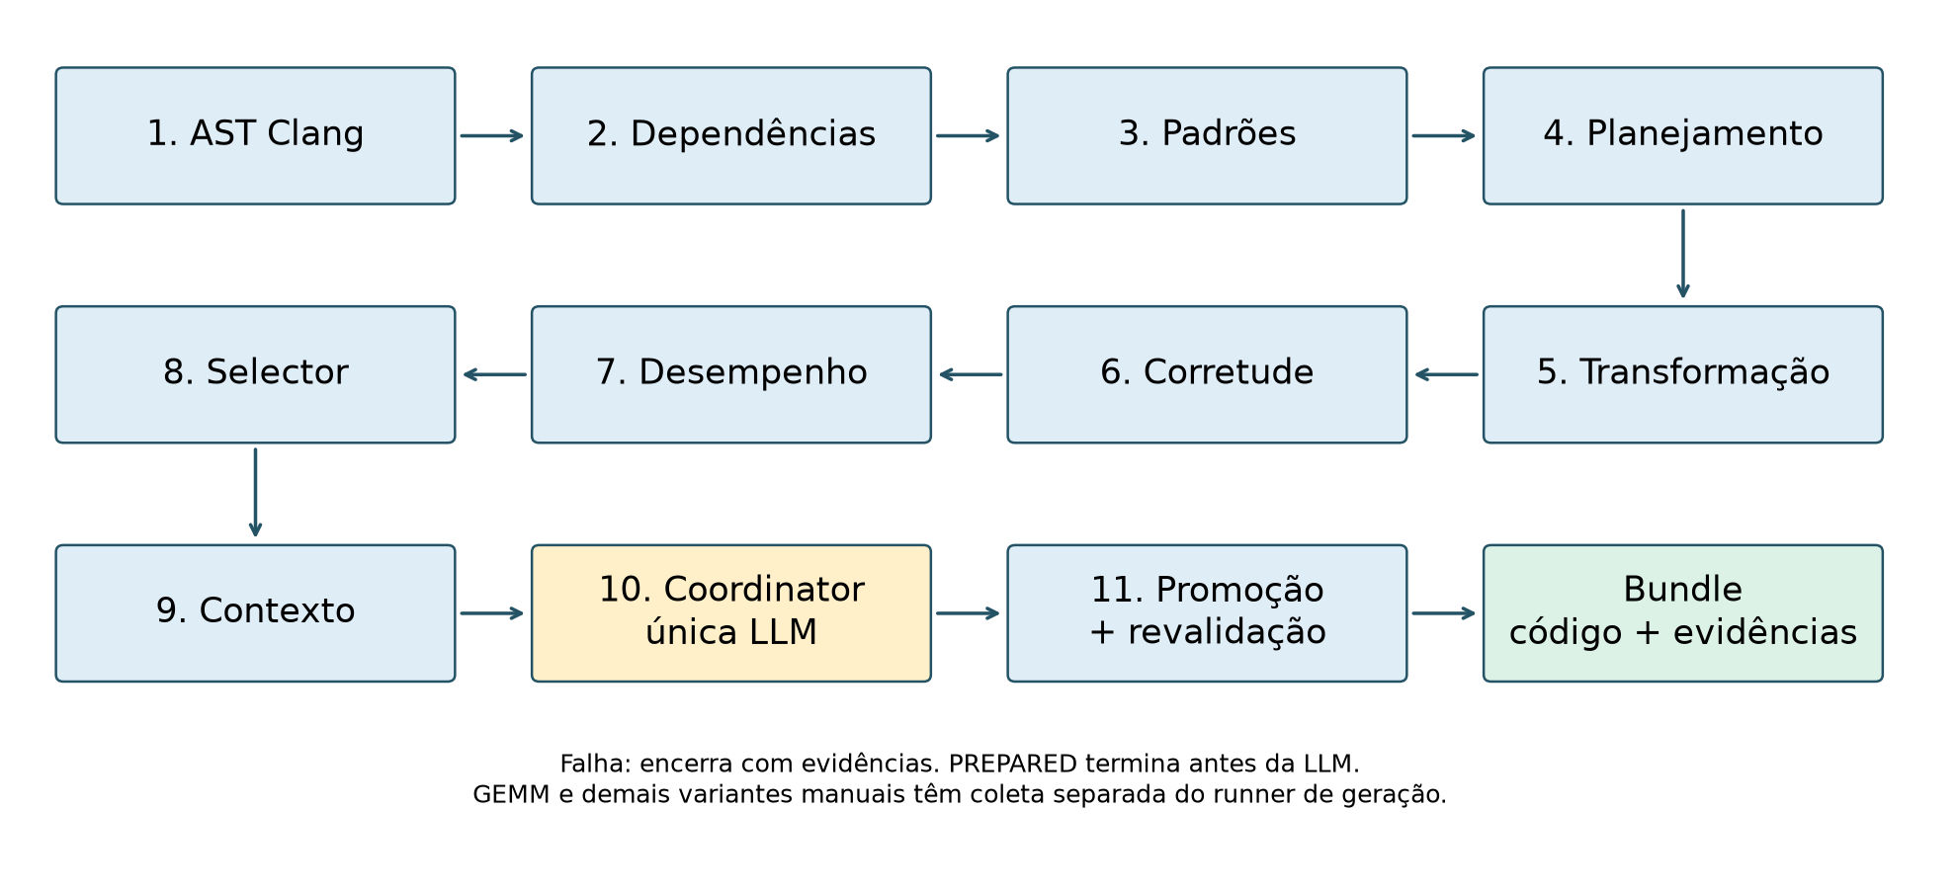
Arquitetura: evidência antes da decisão
A extensão DOALL amplia o Transformer conservador e preserva os gates.
Fonte: runner e componentes reais; figura da revisão multiplataforma anterior.
VERSÃO REVISADA · evidências consolidadas
03/20
Notes:
O runner em Python troca artefatos JSON entre análise AST, dependências, classificação, planejamento, transformação, gates, seleção e contexto. O Coordinator interpreta as evidências. O executor confere novamente a admissibilidade antes de promover. A figura é da arquitetura base, preservada; a ampliação DOALL atua na transformação e não relaxa a promoção.

Slide 4
Três eixos que não podem ser confundidos
• Automação: fontes distintas transformadas ou recusadas conforme o contrato.
• Escalabilidade: variantes, entradas, threads e sessões de cinco algoritmos.
• LLM: decisões de admissão ou diagnósticos sobre evidências.
• Mais amostras de tempo não significam mais programas ou maior autonomia.
VERSÃO REVISADA · evidências consolidadas
04/20
Notes:
A campanha Linux possui 900 tempos externos, mas não 900 programas. GEMM, Jacobi e Covariance manuais ampliam a avaliação de desempenho, sem ampliar a demonstração de geração automática. Repetir o mesmo contexto da LLM também não acrescenta um novo programa nem uma medição independente do kernel.

Slide 5
Transformação conservadora: redução e DOALL
• Redução: acumulador local inicializado em zero e soma de expressão pura.
• DOALL: uma atribuição Y[i], escrita injetiva e ausência de leitura da saída.
• Fonte atual reanalisada pelo Clang antes de inserir a diretiva OpenMP.
• Restrict, extents válidos e aritmética definida são pré-condições do chamador.
• Chamadas, efeitos laterais, scatter e nós desconhecidos são recusados.
Fonte: conservative_transform.py, contrato standalone-ast-v2.
VERSÃO REVISADA · evidências consolidadas
05/20
Notes:
Esta extensão implementa DOALL restrito em fontes independentes, sem tornar GEMM aninhado automaticamente suportado. Restrict não é análise dinâmica de alias. A checagem AST conservadora evita aceitar formatos desconhecidos; recusar um programa fora do subconjunto não prova que ele é inerentemente sequencial. O corpus e a demonstração DOALL precisam de suas próprias evidências.

Slide 6
Admissão: a resposta da LLM não basta
• Fontes, drivers, executáveis, relatórios e medições ligados por campanha e SHA.
• Configuração medida, com ganho contra sequencial e OpenMP 1T.
• ACCEPT só segue quando corresponde à seleção admissível.
• Promoção recompila e repete corretude antes de publicar o bundle.
• RETUNE, MODIFY e REJECT encerram a tentativa, sem reparo automático.
VERSÃO REVISADA · evidências consolidadas
06/20
Notes:
O contrato bloqueia troca de artefato, mistura de campanha e configuração não medida. SHA verifica integridade local; não é prova semântica ou assinatura externa. A validação é empírica nas entradas testadas. Na avaliação histórica, o candidato aceito é o já selecionado; a LLM não tem liberdade para alcançar outro speedup admissível superior.

Slide 7
Método: corpus autoral de automação
• 28 fontes C: 14 positivas e 14 recusas esperadas conforme suporte.
• Positivas: oito DOALL e seis reduções; duas entradas por fonte.
• Sequencial, OpenMP gerado e GCC autopar usam o mesmo GCC e driver.
• DOALL é verificado por elemento; reduções usam referência long double.
• Corpus controlado, sem validação humana independente ou amostra representativa.
Fonte: publication/AUTOMATION_CORPUS.md e arquivo científico verificado.
VERSÃO REVISADA · evidências consolidadas
07/20
Notes:
O corpus foi escrito para avaliar o subconjunto, incluindo recusas, e possui arquivos distintos de desenvolvimento e teste controlado. Isso não constitui um benchmark externo intocado. O baseline GCC usa ftree-parallelize-loops=p; a flag não garante paralelização, e seus diagnósticos foram arquivados. Não usamos fast-math para forçar um resultado favorável. As tolerâncias não estabelecem equivalência para todos os valores nem ausência geral de races.

Slide 8
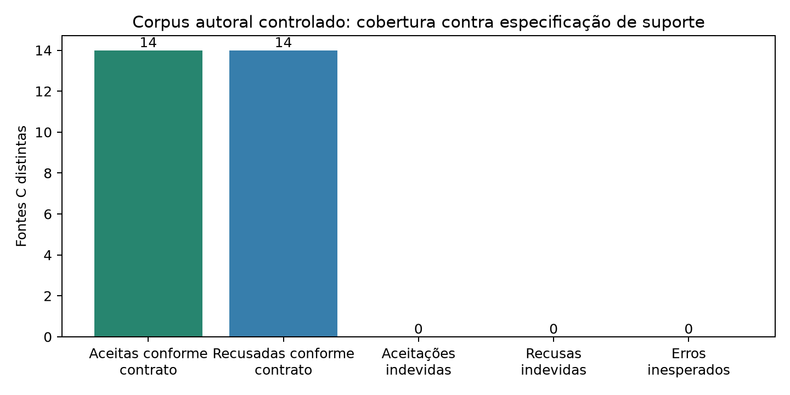
Corpus: cobertura executada e limite
28 fontes; 14 aceitas e 14 recusadas conforme o suporte; zero falsos aceites/recusas.
28 pares positivos fonte × entrada validados; 196 configurações e 2.940 medições.
Fonte: publication/automation_corpus_linux_2026-11-05; corpus autoral controlado.
VERSÃO REVISADA · evidências consolidadas
08/20
Notes:
As oito DOALL e seis reduções positivas foram geradas automaticamente por regras. As quatorze negativas foram recusadas conforme o contrato; algumas são paralelizáveis por técnicas fora desse contrato. Todos os 28 pares positivos fonte × entrada passaram, incluindo comparação por elemento no DOALL. Fontes e entradas não são programas novos. O split é autoral e não um benchmark externo cego. A cobertura perfeita contra essa especificação não prova paralelização geral nem ausência de races para qualquer C.

Slide 9
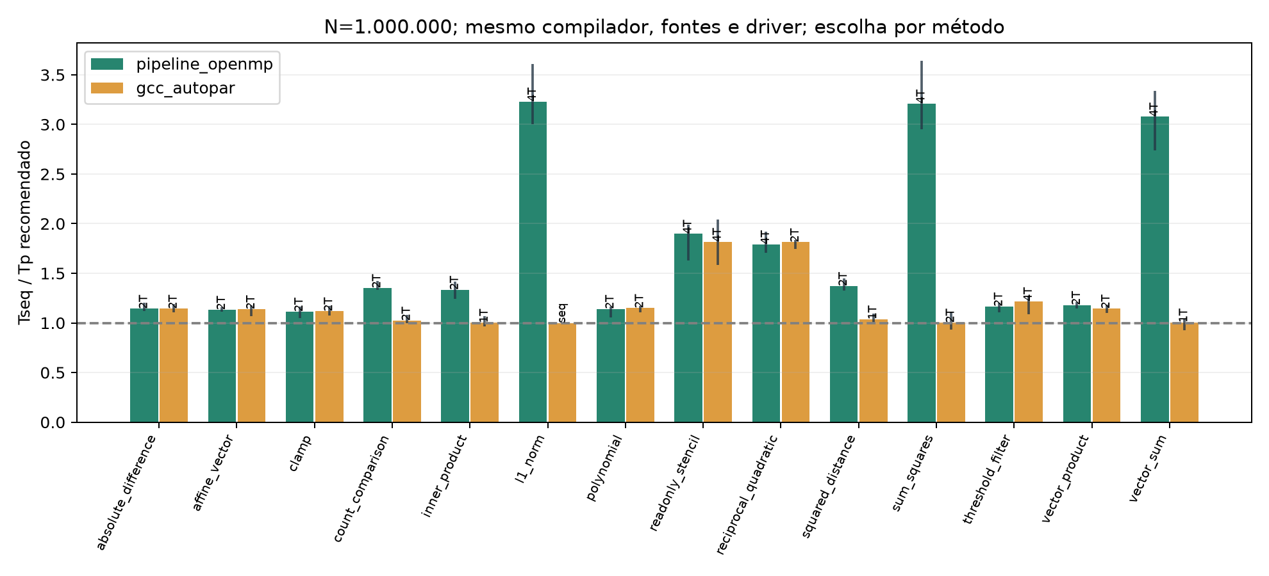
Corpus: mesmo GCC, resultados diferentes por classe
N=1.000.000: oito DOALL do pipeline entre 1,114× e 1,898×; GCC entre 1,117× e 1,816×.
Nas reduções, permissões distintas de reassociação limitam o contraste.
Fonte: summary.csv e selection.json do corpus; não houve inferência.
VERSÃO REVISADA · evidências consolidadas
09/20
Notes:
O mesmo GCC 13.3.0 compila original, OpenMP gerado e fonte original com autopar. Nos 32 objetos DOALL p2/p4 há mensagem de paralelização e GOMP_parallel; nas 24 reduções não há esses indícios. O pipeline permite reassociação por OpenMP reduction, o GCC sem fast-math pode preservar a ordem. Portanto, os maiores ganhos nas reduções não provam superioridade da análise de dependências. SELECTED pode incluir 1T; promoção de paralelo exige ao menos duas threads e ganho contra sequencial e 1T. Pequenas: 12/14 mantêm sequencial no pipeline, e os dois ganhos selecionados têm IC incluindo um. A regra por mediana não é teste estatístico. Tabelas completas preservam todas as fontes e entradas.

Slide 10
Linux p15w3: campanha principal já concluída
• Xeon E3-1225 V2: quatro núcleos; Clang 18.1.3; OpenMP 1/2/4T.
• 60 configurações, 180 aquecimentos e 900 medições externas.
• Três aquecimentos e quinze observações por configuração, em rodadas embaralhadas.
• 60 validações aprovadas; fontes, comandos, binários e saídas arquivados.
• Medianas, dispersão e bootstrap pareado de rodadas; ICs condicionais à coleta.
Fonte: experiments/MULTIPLATFORM_REPORT.md; campanha linux_xeon_2026-11-05_p15w3.
VERSÃO REVISADA · evidências consolidadas
10/20
Notes:
Este é resultado anterior verificado e preservado. Cada observação externa é um processo; as chamadas internas dependem do driver e não multiplicam n. Os dumps verificam as saídas live-out instrumentadas; Jacobi verifica A. A frequência e temperatura não foram fixadas e o host não foi exclusivo. O bootstrap não prova independência temporal nem repetibilidade entre sessões.

Slide 11
Métricas e resultados das entradas maiores
• Ganho total = Tseq/Tp; escalabilidade = T1/Tp; eficiência = (T1/Tp)/p.
• Dot C automático, 2T: ganho 1,254×; escalabilidade 1,276×.
• GEMM manual, 4T: ganho 2,845×; escalabilidade 2,854×.
• Nussinov manual, 4T: ganho 3,195×; escalabilidade 3,204×.
• Jacobi manual, 2T: 1,177×; Covariance manual, 4T: 2,193× de ganho total.
Fonte: p15w3, configurações recomendadas; T1 é a mesma variante OpenMP em uma thread.
VERSÃO REVISADA · evidências consolidadas
11/20
Notes:
Estes ganhos pertencem às variantes medidas, não ao Coordinator. No Dot grande a menor mediana ocorreu em 4T, mas 2T foi recomendado pelo quase empate de 2%; isso é uma política operacional, não um teste de significância. O Dot C pequeno e o C++ menor não tiveram paralelo benéfico. Dot C e C++ têm regimes de chamada diferentes e não isolam o efeito de linguagem. Para tiled, T1 e Tp precisam usar também o mesmo bloco.

Slide 12
Repetibilidade: escolhas e tempos variam
• S1: 900 medições; S2: 900; S3: 570, com código congelado b9e252d.
• 60 configurações comuns nas duas completas; 38 nas três sessões.
• Recomendações repetidas: 15/16 casos em S1/S2 e 9/10 nas três.
• Dot C++ grande: 2T → 4T → 2T, conforme o limiar operacional de 2%.
• Maior razão entre medianas das três: 1,1618× no GEMM médio sequencial.
Fonte: publication/REPEATABILITY_RESULTS.md; sem agrupar amostras entre sessões.
VERSÃO REVISADA · evidências consolidadas
12/20
Notes:
São sessões do mesmo dia e host, sem exclusividade ou frequência/temperatura controladas. LARGE de PolyBench tem só duas sessões. O caso Dot C++ ficou 1,926%, 3,867% e 1,588% mais lento em 2T que em 4T; isso cruza o limiar de 2%. No Dot C a escolha 2T se repetiu, mas a menor mediana mudou de 4T para 2T. GEMM médio em S3 atingiu Spar 4,0816, com IC contendo quatro; não se demonstra superlinearidade reprodutível. Nussinov médio manual 4T variou por fator 1,1153. IC dentro da sessão não mede incerteza populacional entre sessões. Os arquivos exploratórios antigos permanecem separados, sem exclusão do menos favorável.

Slide 13
Coordinator histórico: concordância e custo
• M5: dois tamanhos de Dot, candidato e medições compartilhados entre braços.
• Replicação final: 12/12 respostas LLM válidas e concordantes com a política.
• Campanha original INCOMPLETE e correção de schema preservadas.
• Mesmo speedup nos braços que aceitam: consequência da seleção já fixada.
• Não foi demonstrado benefício adicional da LLM ou da análise nessa amostra.
Fonte: COORDINATOR_EVALUATION_MAC.md; estudo histórico separado da nova matriz M5.
VERSÃO REVISADA · evidências consolidadas
13/20
Notes:
A LLM podia concordar, vetar ou falhar, mas não escolher outra configuração admissível. Portanto, não se conclui que ela otimizou melhor ou pior o código por igualdade de speedup. O desfecho relevante é concordância, validade, veto e custo. No ensaio controlado do llama, MODIFY permaneceu 0/6, o que limita qualquer narrativa de recuperação autônoma. O estudo não generaliza para diagnóstico, geração de código ou outros kernels.

Slide 14
Diagnóstico: tarefa própria com evidências ocultando rótulos
• Catálogo congelado: 24 vistas sobre cinco famílias, não 24 programas.
• Desenvolvimento: Dot/Nussinov; heldout: GEMM/Jacobi/Covariance.
• Regras, LLM completa e ablação; prompts sem gabarito ou recomendação pronta.
• Schema próprio propõe causa e encaminhamento; nenhuma ação é executada.
• Rubrica autoral: regras implementam o gabarito; concordância não é validação externa.
Fonte: publication/DIAGNOSTIC_PROTOCOL.md e DIAGNOSTIC_RUN_PLAN.json.
VERSÃO REVISADA · evidências consolidadas
14/20
Notes:
O catálogo mistura evidência histórica, extração de fontes, omissão controlada e falhas de compilação/incorretude realmente executadas por injeção. Não fingimos que são incidentes espontâneos. A separação por família evita ajuste de prompt à família heldout, mas as classes e rótulos continuam autorais. A baseline já atinge o máximo da rubrica; o estudo mede conformidade e custo, sem permitir uma promessa de superioridade de acurácia sobre essas regras.

Slide 15
Diagnóstico: 48 chamadas e falha preservada
• Heldout: doze vistas, 24 chamadas por modelo; todos os slots foram tentados.
• Qwen: JSON 11/12 completo e 12/12 sem análise; latências 41,536/39,747 s.
• Llama: JSON 12/12 nos dois braços; latências 75,712/64,194 s.
• Causa + ação conforme rubrica: 0/12 em cada braço LLM; regras 12/12 por construção.
• Um Qwen INVALID por limite de 384 tokens; nenhum timeout/NOT_RUN no heldout.
Fonte: results.json das campanhas Qwen/Llama heldout de 05/11; uma chamada por caso/braço.
VERSÃO REVISADA · evidências consolidadas
15/20
Notes:
Modelos qwen2.5:3b, ID 357c53fb659c, e llama3.1:8b, ID 46e0c10c039e, ambos Q4_K_M, Ollama 0.15.1, contexto 4096, temperatura zero, seed 2026. Cada campanha tem 36 slots: doze regras e 24 chamadas reais. Qwen terminou COMPLETE_WITH_FAILURES; Llama COMPLETE. O preflight não entra no heldout. A falha Qwen recebeu HTTP, mas esgotou a saída em 384 tokens sem fechar JSON; não foi timeout nem prova de estouro da janela de entrada. Não houve retry seletivo. As medianas incluem comunicação e geração; uma chamada por caso/braço não caracteriza variância nem efeito causal do tamanho do modelo. O timeout da demonstração integrada DOALL é outra execução, separada deste heldout que não teve timeout. Nenhuma ação diagnóstica foi executada.

Slide 16
Diagnóstico: vínculo factual e limites da interface
• Claims sem vínculo exato: Qwen 90/98; Llama 46/94, nas respostas válidas.
• Nenhuma resposta LLM teve claims presentes e todas vinculáveis.
• Falha de ID/campo não equivale automaticamente a falsidade factual.
• Ablação só muda dois casos; neles, a evidência fica vazia e o rótulo é mantido.
• Schema em format, sem opções enumeradas nas mensagens; resultado restrito à interface.
Fonte: campanhas congeladas e DIAGNOSTIC_RESULTS.md; sem revisão humana independente.
VERSÃO REVISADA · evidências consolidadas
16/20
Notes:
O contrato exige ID, campo e valor visíveis. No Qwen, 72 falhas são de ID inexistente e 18 de campo ausente; doze destas últimas usam prefixo data. Não chamar a soma de porcentagem de alucinação semântica. No Llama sem análise, duas respostas não têm claims: essa ausência não demonstra fundamentação. Nos dois casos de ablação efetiva, todas as evidências são removidas; o gabarito original não é um julgamento independente da resposta prudente à entrada vazia. O schema foi enviado no campo format; a campanha não isolou a apresentação também como texto. Não atribuir os erros exclusivamente ao modelo ou dizer que outra formulação teria corrigido o resultado. O baseline perfeito aplica a rubrica que o define e não estabelece superioridade geral sobre LLMs.

Slide 17
Trabalhos próximos e comparação justa
• ParEval: avaliação de geração paralela em tarefas diversas.
• OMPar e P4OMP: produção de diretivas ou transformação por modelos.
• RepoOMP: regras e agente com contexto de dependências em repositórios.
• Nosso recorte: contrato de admissão, variantes identificadas e custo da decisão.
• Baseline local executável: GCC autopar; sem ranking numérico com artigos externos.
Fonte: publication/RELATED_WORK.md, fontes primárias e limites de acesso registrados.
VERSÃO REVISADA · evidências consolidadas
17/20
Notes:
Esses trabalhos impedem anunciar geração OpenMP com LLM ou validação executável como novidades isoladas. Não reproduzimos as ferramentas externas para uma comparação quantitativa; resultados publicados em máquinas e corpora diferentes não devem formar um ranking com os nossos. O GCC fornece um contraste local restrito às fontes positivas do contrato, não uma avaliação geral da cobertura ou da superioridade de análise de dependências entre ferramentas.

Slide 18
Limitações que permanecem na conclusão
• Corpus e rótulos autorais; microkernels controlados, sem amostra externa independente.
• Corretude empírica e pré-condições; sem prova formal ou detector geral de races.
• Frequência, temperatura e atividades externas não completamente controladas.
• Cache, banda e barreiras: hipóteses explicativas sem contadores de hardware.
• Contraprova: sequencial/1T=0, redução 2T=-inf; gate FAIL, fora do corpus.
• Nova coleta M5, layout nativo Office e aprovação institucional ainda pendentes.
VERSÃO REVISADA · evidências consolidadas
18/20
Notes:
A nova matriz M5 exige execução real e compatibilidade de fontes, entradas e protocolo. Diferenças entre Linux e M5 incluem processador, memória, compilador, runtime e sistema operacional; não isolam número de núcleos. Fonte e executável com hash melhoram rastreabilidade, sem congelar toda a plataforma. Não apresentar os PDFs de revisão como conformidade institucional ou layout nativo aprovado. A contraprova numérica usou 1.026 entradas finitas de magnitude até 1e308, com original e 1T finitos mas parcial 2T não finito. O gate recusou; reconhecer uma redução não prova equivalência para todas as magnitudes. O suplemento não foi somado às 28 fontes nem às 2.940 medições do corpus.

Slide 19
Fechamento nos seis itens originais
• 1. Dot promovido historicamente; DOALL gerado/medido, mas demo Qwen expirou sem promoção.
• 2. Bateria final: 123 testes sem skips, 23 casos de regressão e 4.416 históricos preservados.
• 3. Redução/DOALL determinísticos, variantes manuais e LLM com escopos separados.
• 4. Heldout concluído: falha preservada e ausência de benefício adicional demonstrado.
• 5. p15w3, S2/S3 e corpus preservados; matriz M5 equivalente ainda pendente.
• 6. Finalizar exportação/revisão visual, conferir Office e ensaiar defesa.
VERSÃO REVISADA · evidências consolidadas
19/20
Notes:
Esta lista mantém a numeração acordada com o autor. A demonstração integrada DOALL real passou nas etapas determinísticas e falhou por timeout Qwen 180 s, sem decisão/promoção e sem retry. Os tempos desse ensaio não são amostras do corpus. A bateria final passou: 123 testes, 23 casos em seis regressões, isolamento estático, três bash-n e duas recusas de sobrescrita. Esses testes não são inferências científicas. Exportação e inspeção visual têm registros próprios e ainda não são aprovadas por os experimentos terem concluído. O trabalho pode sustentar uma contribuição técnica delimitada e resultados negativos; não precisa atribuir benefícios inexistentes à LLM. A formulação final deve responder cada pergunta com a evidência correspondente, sem vender scripts preparados como medições concluídas ou uma proposta textual como reparo executado.

Slide 20
Perguntas da banca — apoio
• Só foi usado Dot? Cinco algoritmos no desempenho; automação e LLM têm outros recortes.
• A LLM gera OpenMP? A geração avaliada é determinística; a LLM interpreta evidências.
• Por que diagnóstico? Ele avalia outra tarefa, sem relaxar gates ou afirmar reparo.
• Isso prova correção geral? Não: contrato restrito, pré-condições e entradas verificadas.
• Está pronto para publicar? Precisa fechar evidências, redação e recorte do veículo.
VERSÃO REVISADA · evidências consolidadas
20/20
Notes:
Se perguntarem sobre o título original, explicar a delimitação para pipeline verificável e coordenação por evidências. Se perguntarem por que utilizar LLM quando as regras já resolvem, responder com o custo e a conformidade observados, sem presumir utilidade. Se perguntarem pelo M5, distinguir estudo histórico já executado da matriz equivalente nova ainda dependente do hardware. Não prometer aceite editorial ou pioneirismo sem revisão e comparação suficientes.

